Slide 1
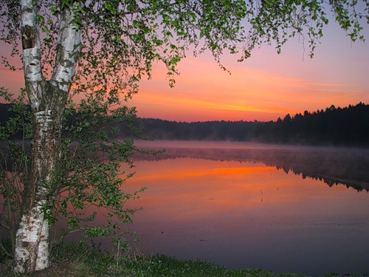
65 ЛЕТ ПОБЕДЫ
Внеклассное мероприятие по литературе
«Провожала мать сыновей»
Полетаева А.В.

Slide 2
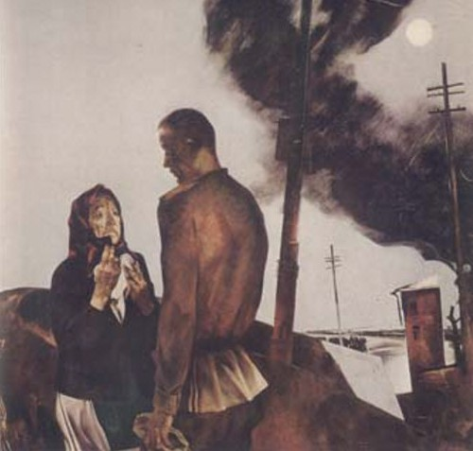

Slide 3
Разве погибнуть ты нам завещала, Родина!
Жизнь обещала, любовь обещала Родина!
Разве для смерти рождаются дети, Родина?
Разве хотела ты нашей смерти, Родина?
Пламя ударила в небо, ты помнишь, Родина?
Тихо сказала: «Вставайте на помощь». Родина.

Slide 4
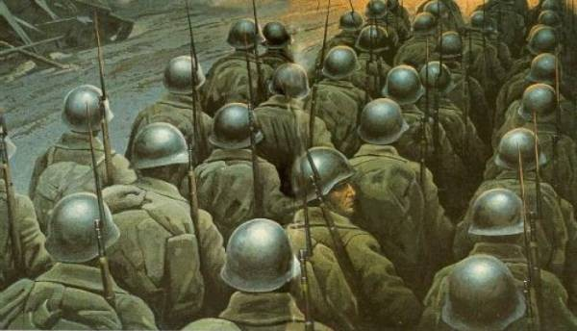
Самое лучшее и дорогое – Родина.
Горе твое – это наше горе Родина!

Slide 5
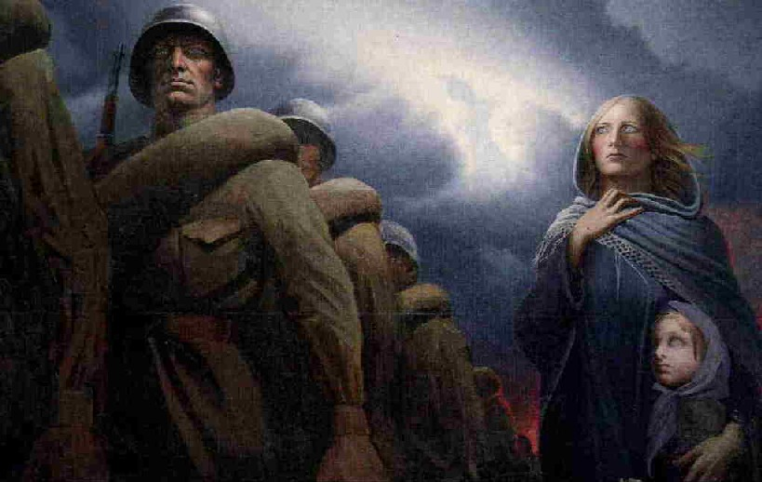

Slide 6
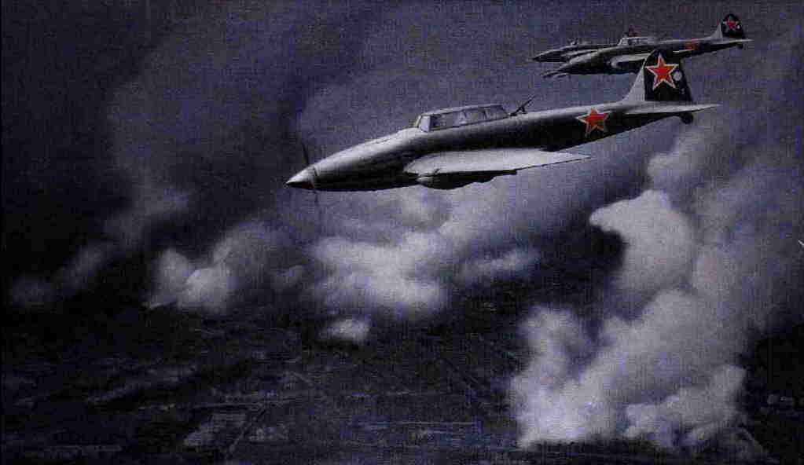
Родина! Славы у тебя никто не выпрашивал, Родина!
Просто был выбор у каждого – я или Родина.

Slide 7
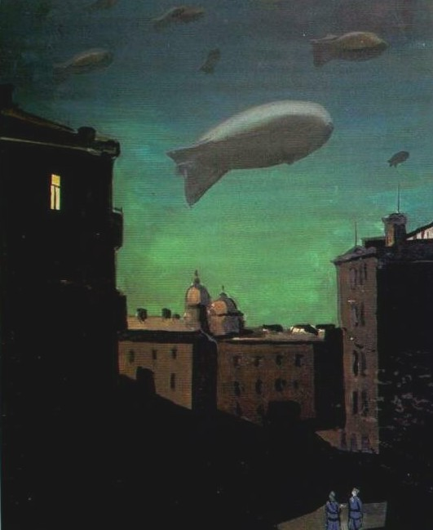
Правда, твоя – это наша правда, Родина.
Слава твоя – это наша слава, Родина!

Slide 8
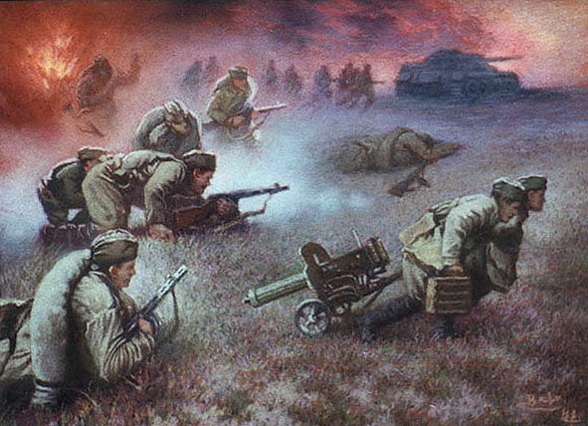

Slide 9
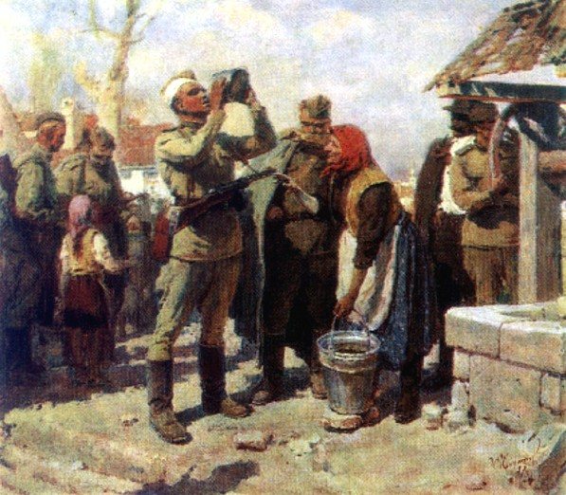

Slide 10
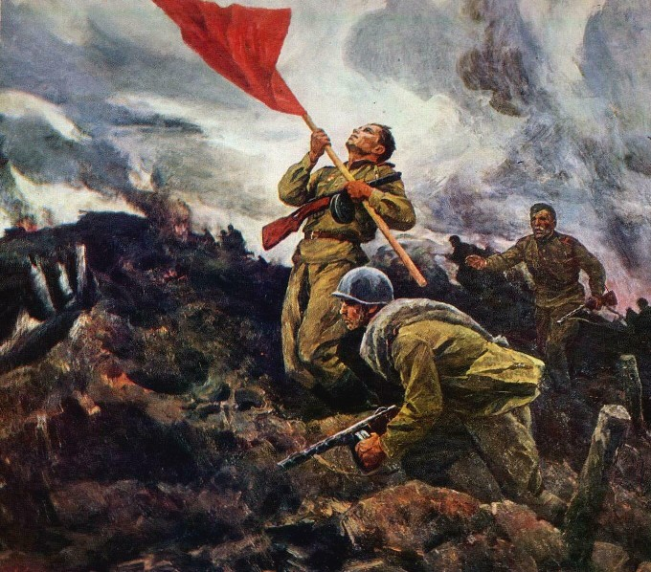

Slide 11
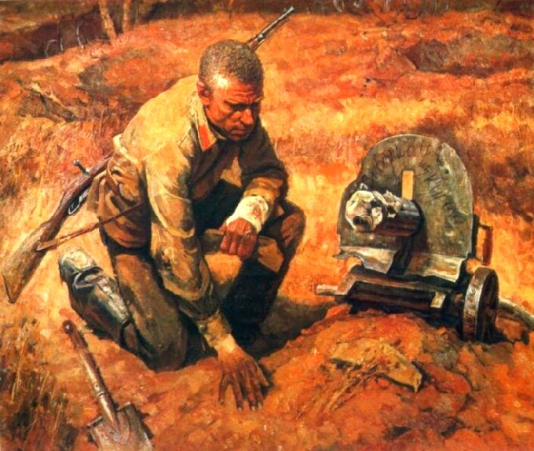

Slide 12
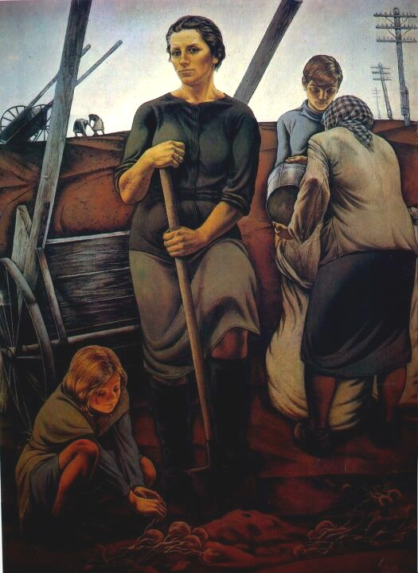

Slide 13
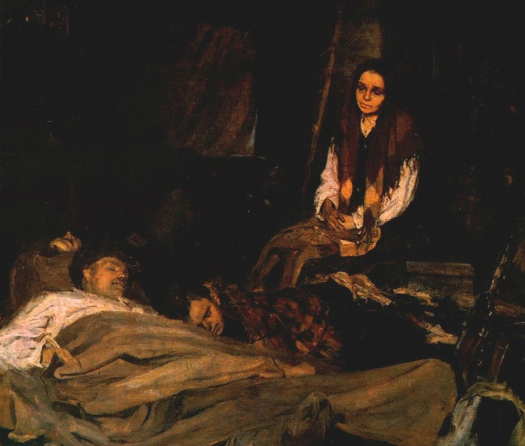
Все люди спят.
Лишь мать не спит сейчас.
И не смыкает мать усталых глаз.
Идет война. Был сын убит в бою.
Закрыл он сердцем Родину свою.

Slide 14
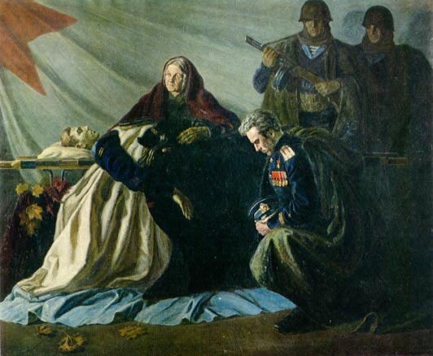

Slide 15
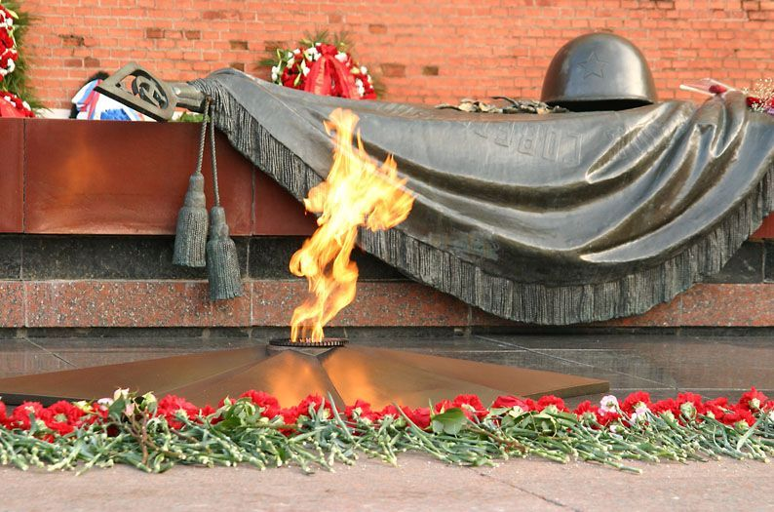
Вечная слава и вечная память
Павшим в жестоком бою.
Бились отважно и стойко с врагами
Вы за отчизну свою.

Slide 16
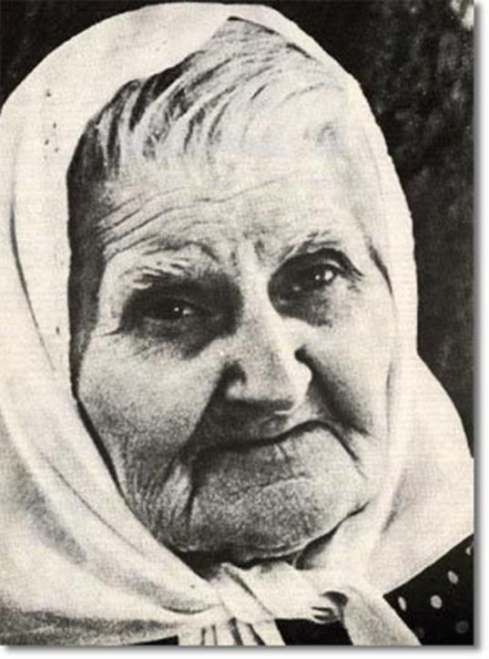
Провожала в дорогу и ждала своих сыновей Наталья Михайловна Миронова.

Slide 17
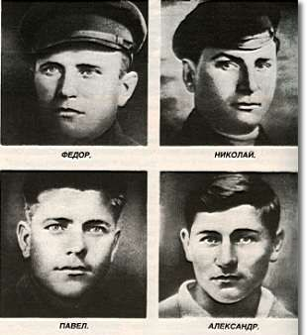
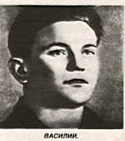
Уходили сыновья один за другим и обещали матери: «Не волнуйся, маманя, меня пуля не тронет». Разметались соколы, материнское сердце жило теперь только ожиданием коротких весточек оттуда, где рвались мины и снаряды, падали, пели свою смертельную песню пули и осколки, которые искали ее детей

Slide 18
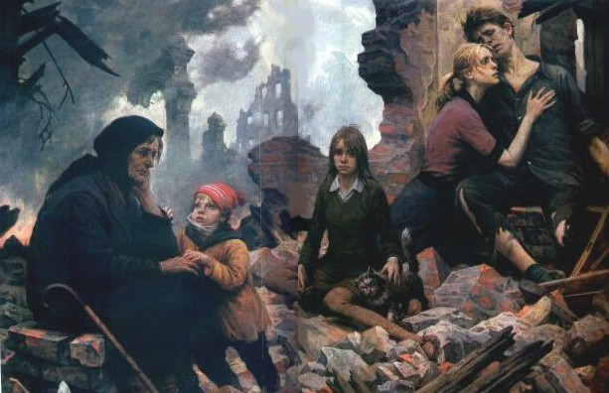
Все эти годы Наталья Михайловна ждет своих, как все солдатские матери, хранит, как талисман все, что питает ее память о сыновьях. А что война оставила матерям погибших, кроме писем, фотографий и похоронок.

Slide 19
На рассвете, когда обрываются сны,
К матерям седовласым приходят сыны.
Со смоленских полей, с беспокойных морей,
Из могил, над которыми вырос пырей,
В сапогах запыленных, в шинелях до пят
Над счастливыми мамами тихо стоят,
И обратно из дома уходят сыны
На рассвете когда обрывается сны.

Slide 20
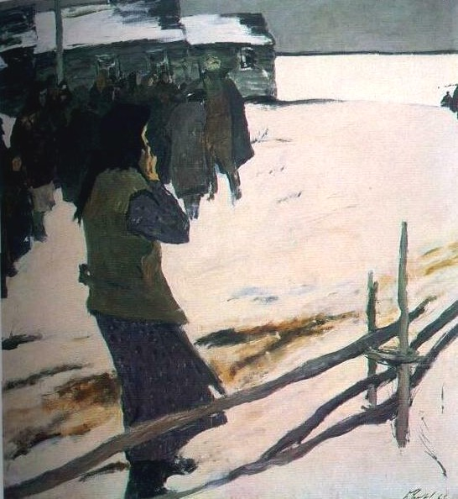
Годы проходили. А Наталья Михайловна Миронова все выходила за околицу деревни и смотрела на дорогу, по которой провожала сыновей на большую войну. От слез потускнели глаза, и она совсем потеряла зрение. Но солдатская мать еще слышит голос Антона, Ивана, Акима или Михаила, или Ефима. И кажется ей, что каждый из них обращается к ней со словами:

Slide 21
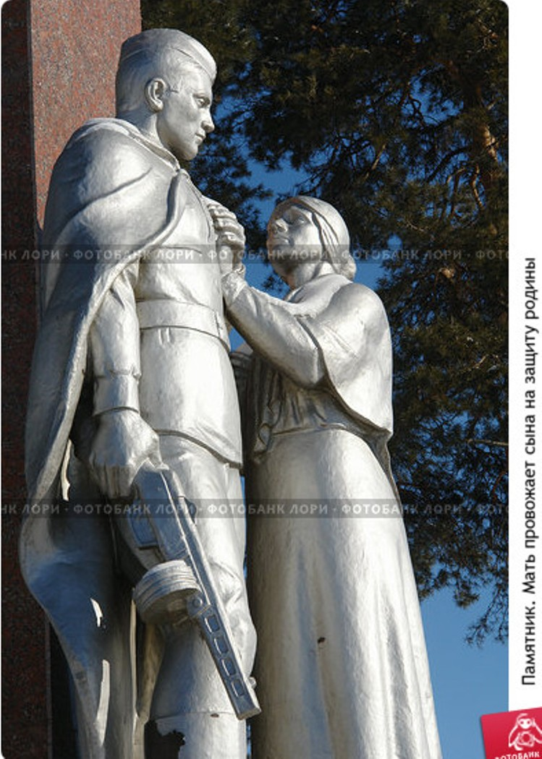
Прости меня, мама, что плакать тебя заставляю.
Глаза потускнели, и стан твой от горя согнут
Прости, что в песнях поэта лишь жить продолжаю
Прости меня, мама, за то, что с войны не вернулся.

Slide 22
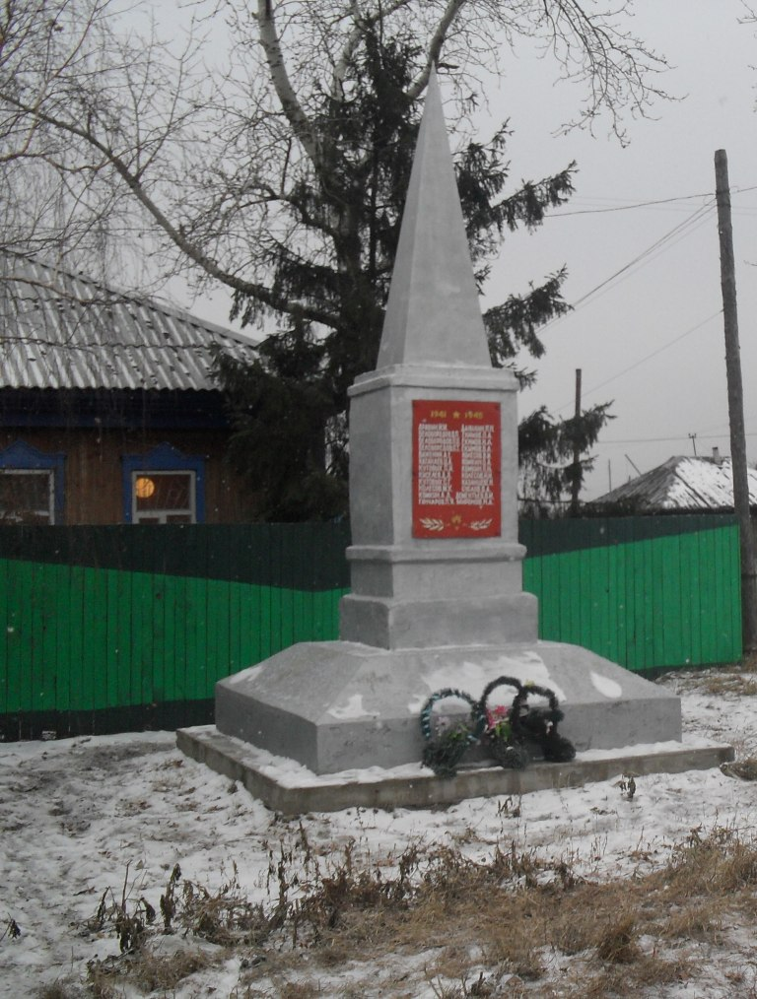
Миронов Михаил Андреевич – 1910г.р.
Миронов Антон Андреевич – 1915г.р.
Миронов Аким Андреевич – 1917г.р.
Миронов Иван Андреевич – 1919г.р.
Миронов Ефим Андреевич – 1921г.р.

Slide 23
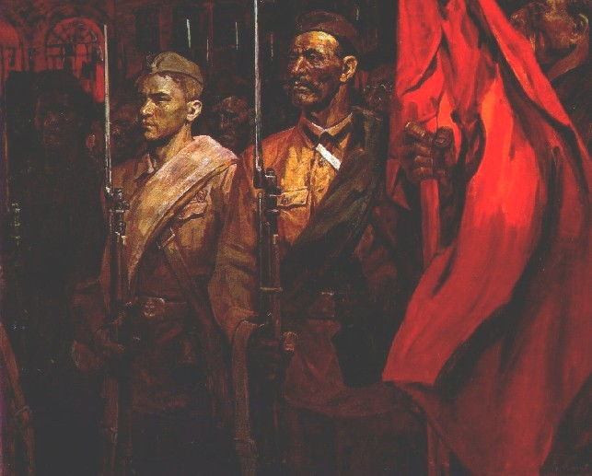
Вечная слава вам,
русские богатыри!

Slide 24
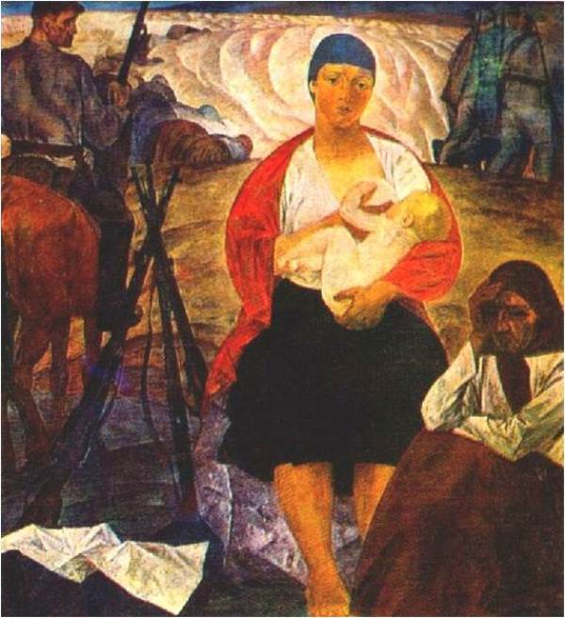
Над падями, над гатями
То дождь, то снеговей
А матери, а матери качают сыновей
То горестно, то жалостно
Поет душа, грустит –
Расти, расти, мой радостный,
Хороший мой, расти.
Над падями, над гатями
Курлычет журавель,
А матери, а матери качают сыновей.

